Slide 1

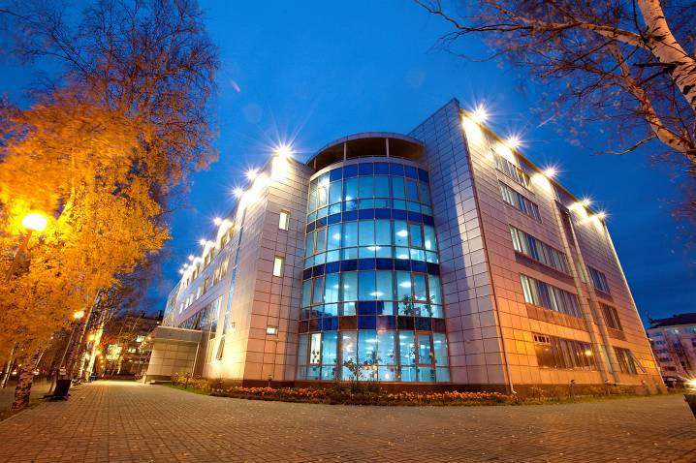
Бюджетное учреждение высшего образования
Ханты-Мансийского автономного округа — Югры
«ХАНТЫ-МАНСИЙСКАЯ ГОСУДАРСТВЕННАЯ МЕДИЦИНСКАЯ АКАДЕМИЯ»
Рязанова Елена Леонидовна, начальник отдела
дополнительного профессионального
образования, профориентации и
содействия трудоустройству

Slide 2

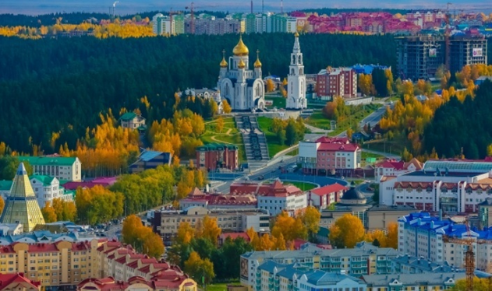
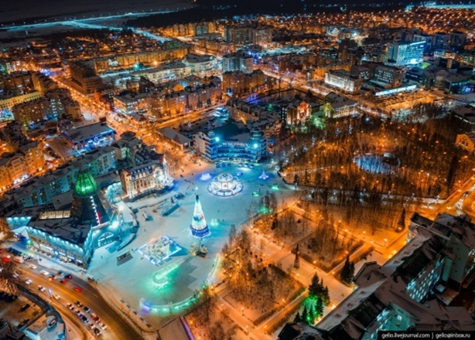
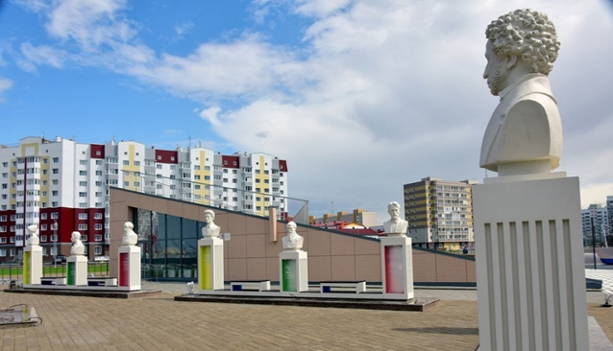
БУ «ХАНТЫ-МАНСИЙСКАЯ ГОСУДАРСТВЕННАЯ МЕДИЦИНСКАЯ АКАДЕМИЯ»
ХАНТЫ-МАНСИЙСК - СТОЛИЦА ЮГРЫ!
Столица региона считается одним из старейших, самых красивых и необычных городов Западной Сибири.
Расположившись на 7 холмах в 20 км от слияния двух великих сибирских рек – Оби и Иртыша, он обладает уникальным природным ландшафтом.
На протяжении последних лет город имеет один из самых высоких в России темпов роста населения. Число жителей за последние 15 лет увеличилось в 2 раза.
В окружной столице проживает свыше 100 000 человек. Более трети населения – это студенчество и работающая молодежь. Средний возраст ханты-мансийцев около 35 лет.

Slide 3

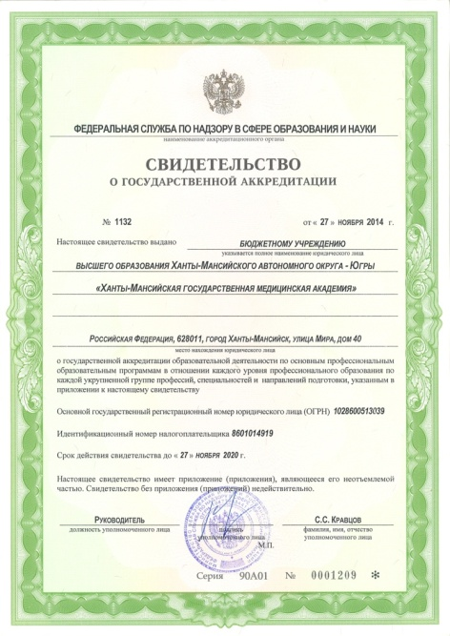
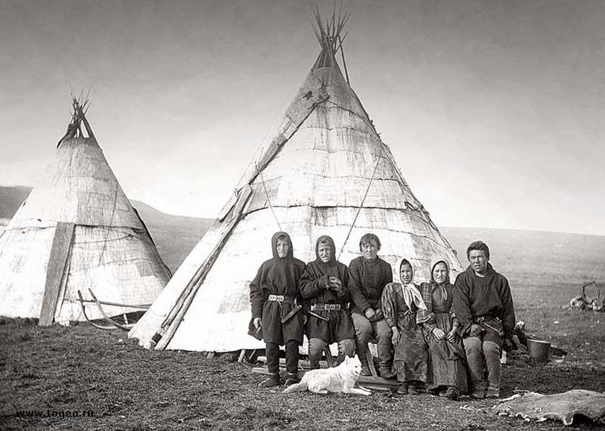
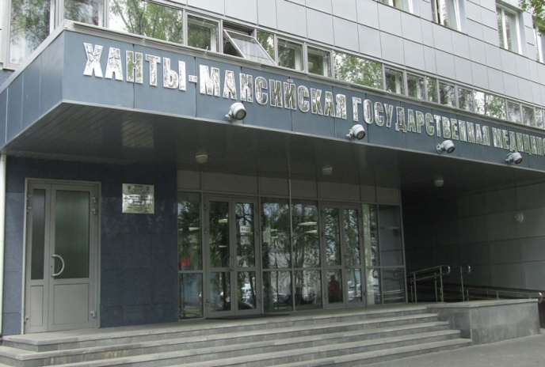
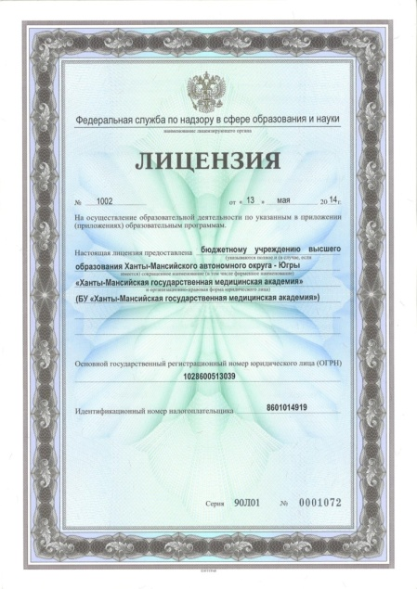
БУ «ХАНТЫ-МАНСИЙСКАЯ ГОСУДАРСТВЕННАЯ МЕДИЦИНСКАЯ АКАДЕМИЯ»
АКАДЕМИЯ ПРОШЛА ДЛИННЫЙ ПУТЬ СТАНОВЛЕНИЯ
ОТ ФЕЛЬДШЕРСКО-АКУШЕРСКОЙ ШКОЛЫ (1934 год)
ДО СОВРЕМЕННОГО МЕДИЦИНСКОГО ВУЗА (2010 год)

Slide 4
БУ «ХАНТЫ-МАНСИЙСКАЯ ГОСУДАРСТВЕННАЯ МЕДИЦИНСКАЯ АКАДЕМИЯ»
РЕАЛИЗУЕТ ПРОГРАММЫ ВСЕХ УРОВНЕЙ ПРОФЕССИОНАЛЬНОГО ОБРАЗОВАНИЯ:
СРЕДНЕГО ПРОФЕССИОНАЛЬНОГО ОБРАЗОВАНИЯ
ВЫСШЕГО ОБРАЗОВАНИЯ - СПЕЦИАЛИТЕТ
ВЫСШЕГО ОБРАЗОВАНИЯ – ПОДГОТОВКА КАДРОВ ВЫСШЕЙ КВАЛИФИКАЦИИ
(программы ординатуры и аспирантуры)
ПРОГРАММЫ ДОПОЛНИТЕЛЬНОГО ОБРАЗОВАНИЯ

Slide 5
БУ «ХАНТЫ-МАНСИЙСКАЯ ГОСУДАРСТВЕННАЯ МЕДИЦИНСКАЯ АКАДЕМИЯ»
РЕАЛИЗУЕТ ОБРАЗОВАТЕЛЬНЫЕ ПРОГРАММЫ :
№ п/п | Наименование образовательной программы |  | Уровень (ступень) образовательной программы | Профессия, квалификация (степень, разряды), присваиваемая по завершении образования | Нормативный срок освоения
 | Код | Направления подготовки, специальности, профессии
Среднее профессиональное образование
1. | 31.02.01 | Лечебное дело | среднее профессиональное образование | Фельдшер | 2 года 10 месяцев
2. | 31.02.02 | Акушерское дело | среднее профессиональное образование | Акушерка/ Акушер | 2 года 6 месяцев
3. | 31.02.03 | Лабораторная диагностика | среднее профессиональное образование | Медицинский лабораторный техник | 1 год 10 месяцев
4. | 34.02.01 | Сестринское дело | среднее профессиональное образование | Медицинская сестра/ Медицинский брат | 1 год 10 месяцев

Slide 6
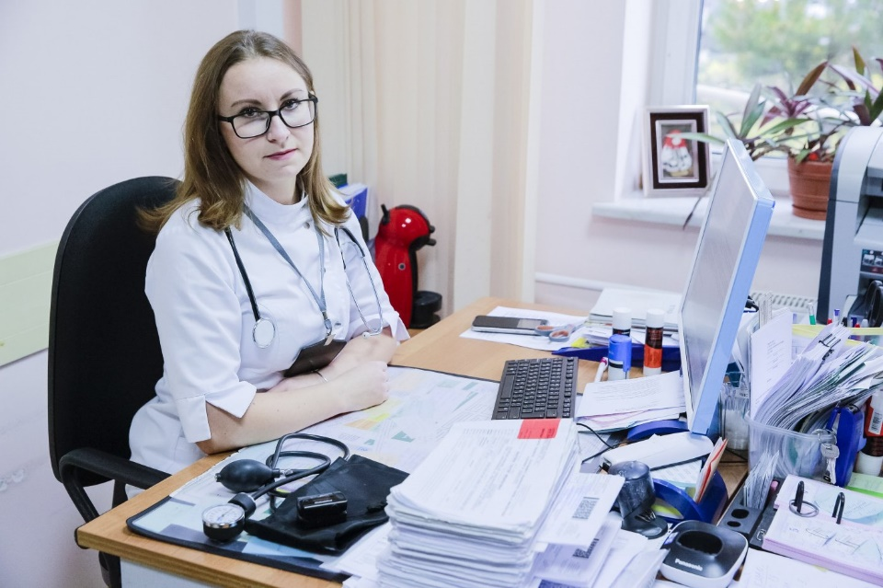
БУ «ХАНТЫ-МАНСИЙСКАЯ ГОСУДАРСТВЕННАЯ МЕДИЦИНСКАЯ АКАДЕМИЯ»
РЕАЛИЗУЕТ ОБРАЗОВАТЕЛЬНЫЕ ПРОГРАММЫ:
№ п/п | Наименование образовательной программы |  | Уровень (ступень) образовательной программы | Профессия, квалификация (степень, разряды), присваиваемая по завершении образования | Нормативный срок освоения
 | Код | Направления подготовки, специальности, профессии
Высшее образование – специалитет
1. | 31.05.01 | Лечебное дело | высшее образование – специалитет | Врач-лечебник | 6 лет
Должность: врач-терапевт участковый
Оказание первичной медико-санитарной помощи взрослому населению в амбулаторных условиях, не предусматривающих круглосуточного медицинского наблюдения и лечения.

Slide 7
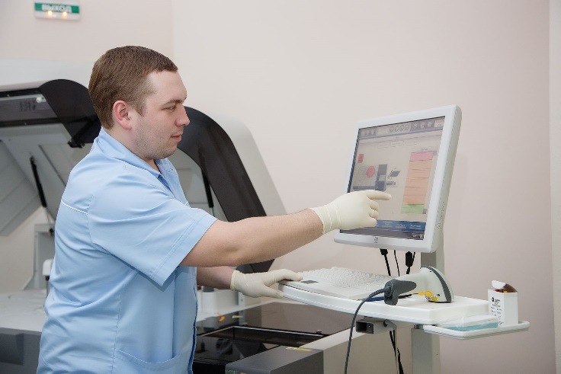
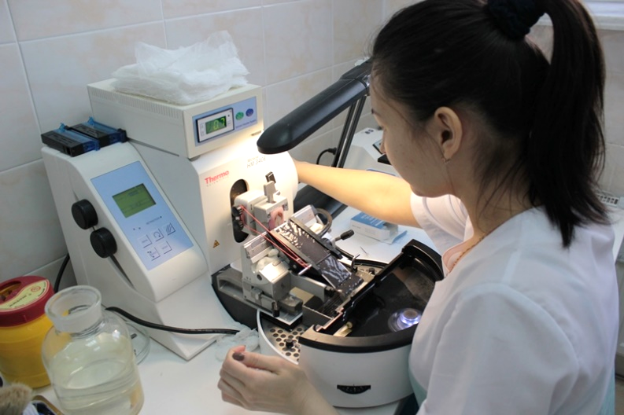
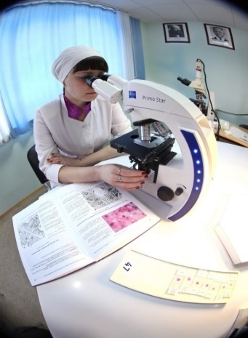
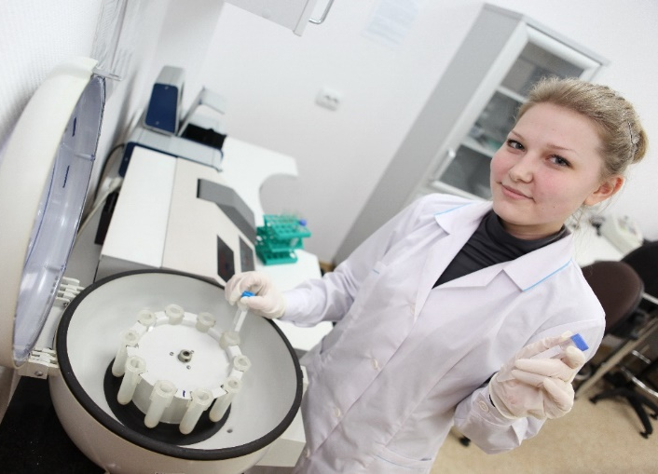
БУ «ХАНТЫ-МАНСИЙСКАЯ ГОСУДАРСТВЕННАЯ МЕДИЦИНСКАЯ АКАДЕМИЯ»
РЕАЛИЗАЦИЯ ОБРАЗОВАТЕЛЬНОГО ПРОЦЕССА ОБЕСПЕЧЕНА СОВРЕМЕННЫМ ВЫСОКОТЕХНОЛОГИЧНЫМ ОБОРУДОВАНИЕМ

Slide 8
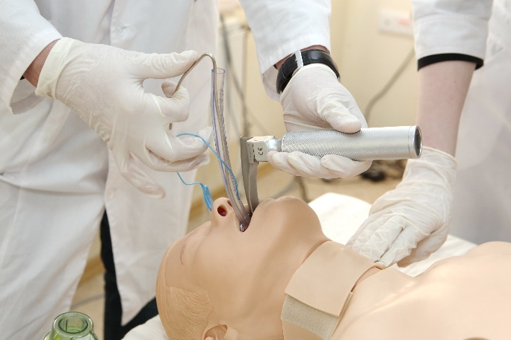
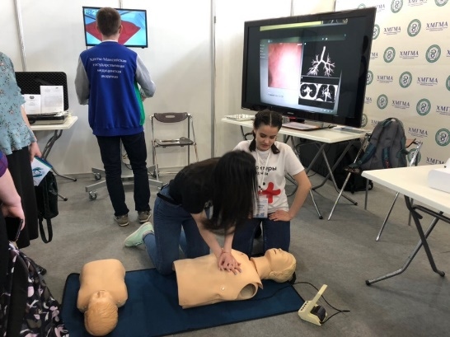
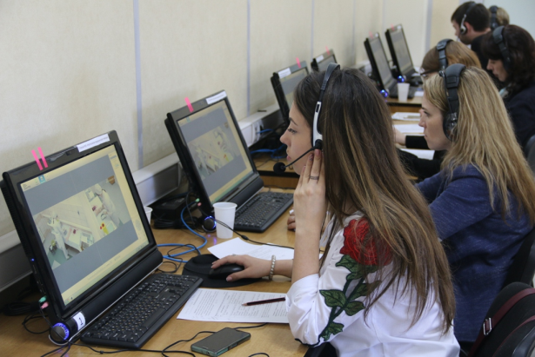
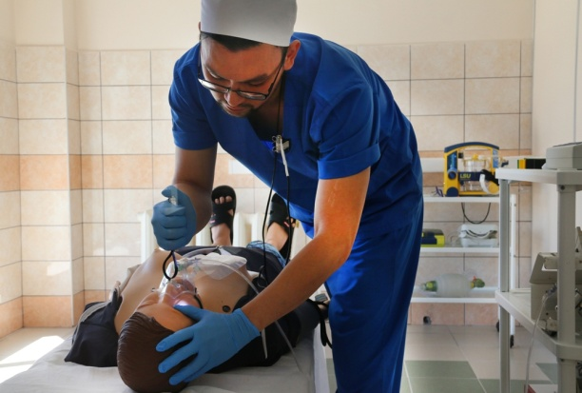
БУ «ХАНТЫ-МАНСИЙСКАЯ ГОСУДАРСТВЕННАЯ МЕДИЦИНСКАЯ АКАДЕМИЯ»
ОБРАЗОВАТЕЛЬНЫЙ ПРОЦЕСС ОСУЩЕСТВЛЯЕТСЯ
С ПРИМЕНЕНИЕМ СИМУЛЯЦИОННЫХ ТЕХНОЛОГИЙ
В СИМУЛЯЦИОННО – АККРЕДИТАЦИОННОМ ЦЕНТРЕ

Slide 9

БУ «ХАНТЫ-МАНСИЙСКАЯ ГОСУДАРСТВЕННАЯ МЕДИЦИНСКАЯ АКАДЕМИЯ»

Slide 10
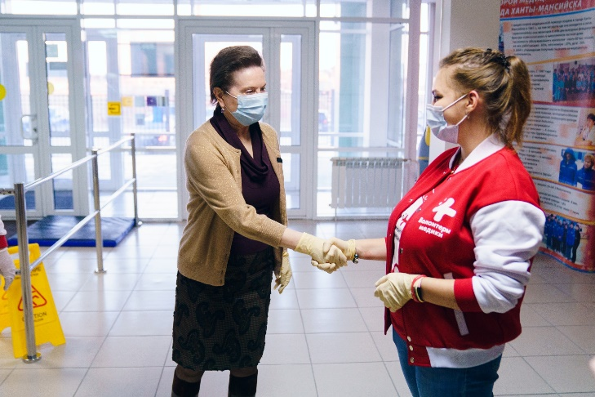
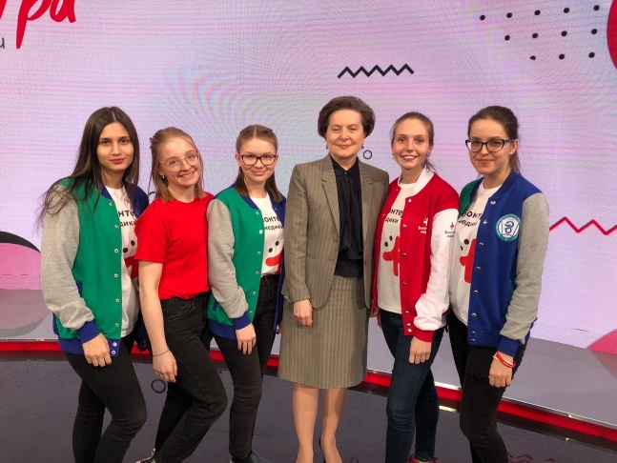
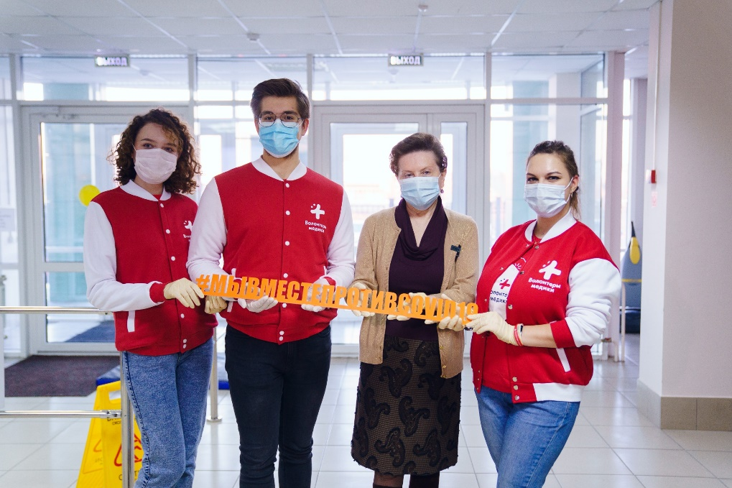
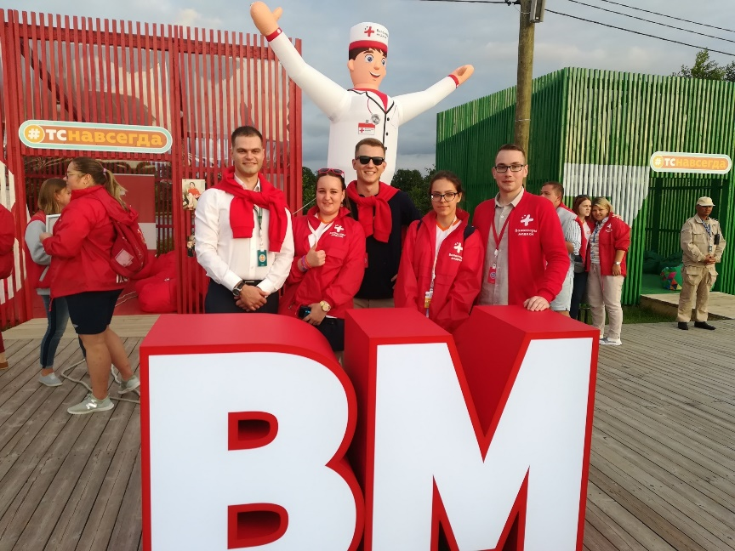
БУ «ХАНТЫ-МАНСИЙСКАЯ ГОСУДАРСТВЕННАЯ МЕДИЦИНСКАЯ АКАДЕМИЯ»
У СТУДЕНТОВ АКАДЕМИИ АКТИВНАЯ ВНЕУЧЕБНАЯ ЖИЗНЬ
ДОБРОВОЛЬЧЕСКАЯ ДЕЯТЕЛЬНОСТЬ

Slide 11
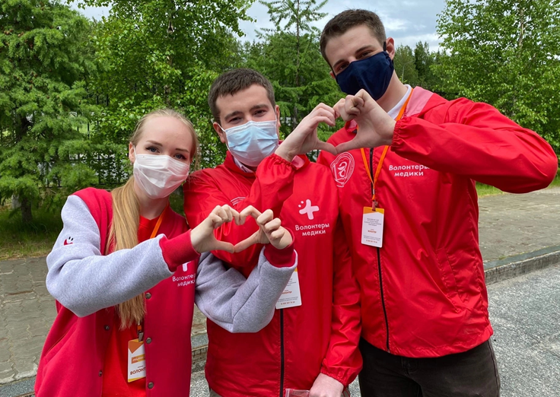
БУ «ХАНТЫ-МАНСИЙСКАЯ ГОСУДАРСТВЕННАЯ МЕДИЦИНСКАЯ АКАДЕМИЯ»
Направления деятельности:
Волонтерская помощь медицинским организациям
Санитарно-профилактическое просвещение
Здоровый образ жизни
Обучение первой помощи и сопровождение мероприятий
Популяризация донорства
Программы для школьников

Slide 12
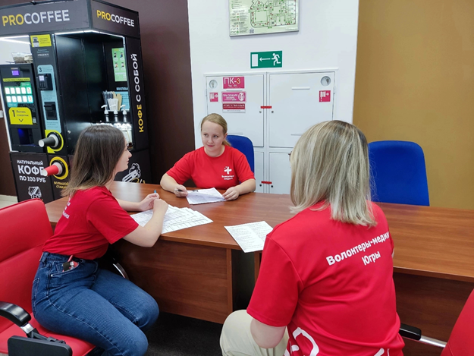
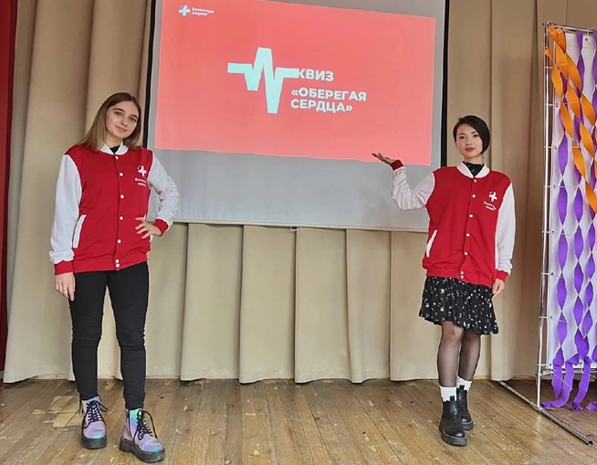
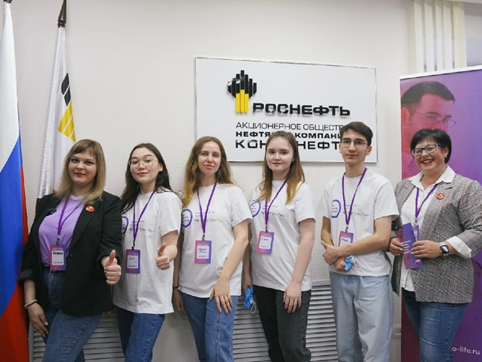
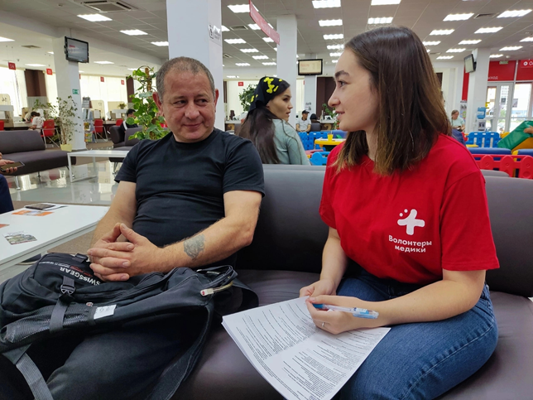
БУ «ХАНТЫ-МАНСИЙСКАЯ ГОСУДАРСТВЕННАЯ МЕДИЦИНСКАЯ АКАДЕМИЯ»

Slide 13
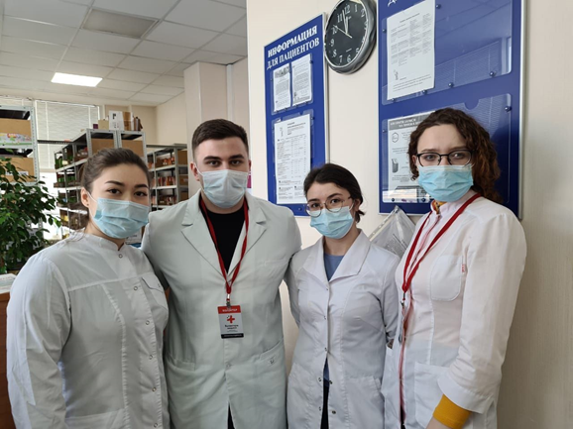
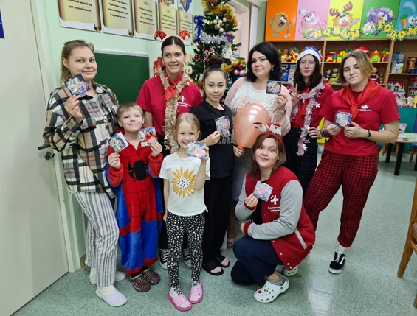
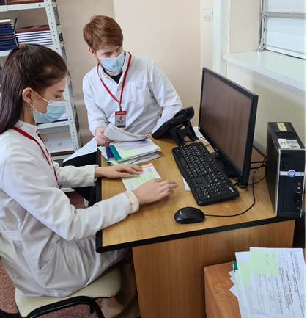
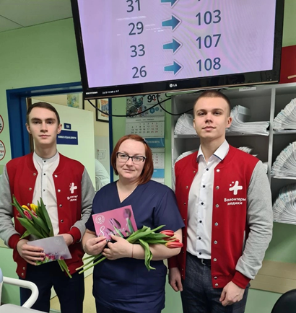
БУ «ХАНТЫ-МАНСИЙСКАЯ ГОСУДАРСТВЕННАЯ МЕДИЦИНСКАЯ АКАДЕМИЯ»

Slide 14
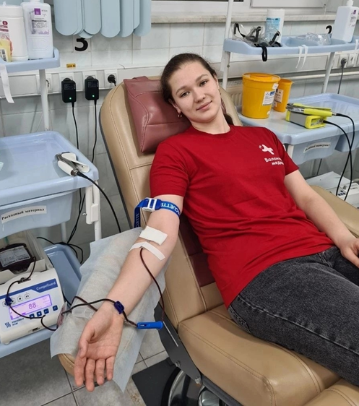
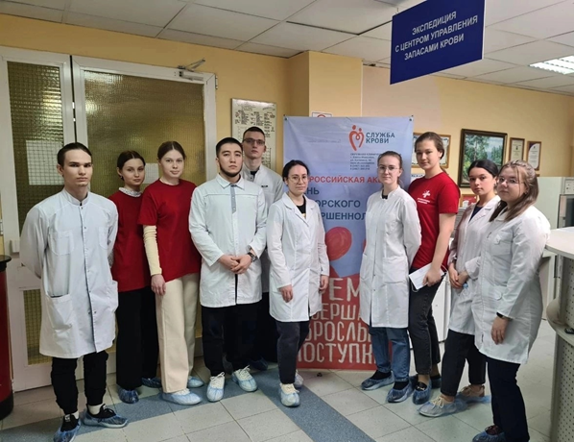
БУ «ХАНТЫ-МАНСИЙСКАЯ ГОСУДАРСТВЕННАЯ МЕДИЦИНСКАЯ АКАДЕМИЯ»

Slide 15
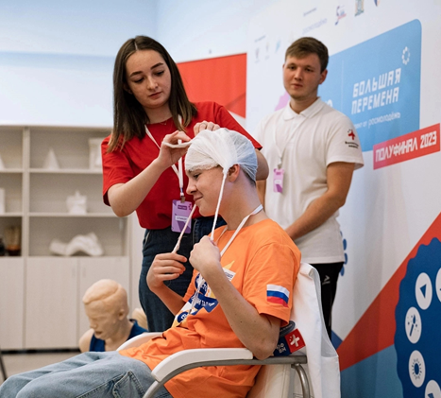
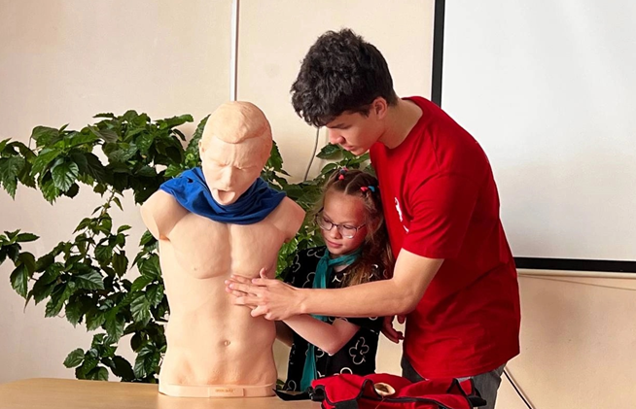
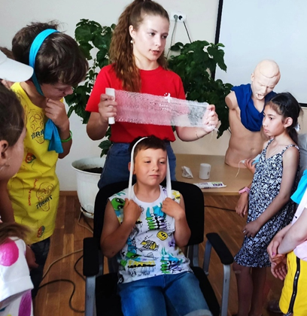
БУ «ХАНТЫ-МАНСИЙСКАЯ ГОСУДАРСТВЕННАЯ МЕДИЦИНСКАЯ АКАДЕМИЯ»

Slide 16
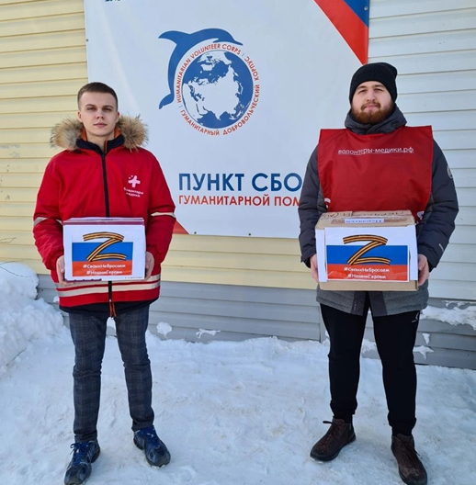
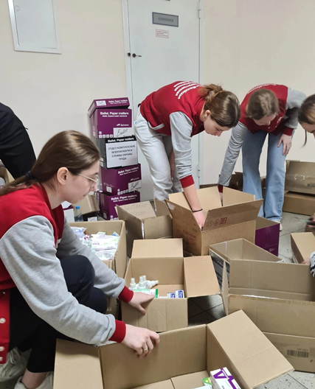
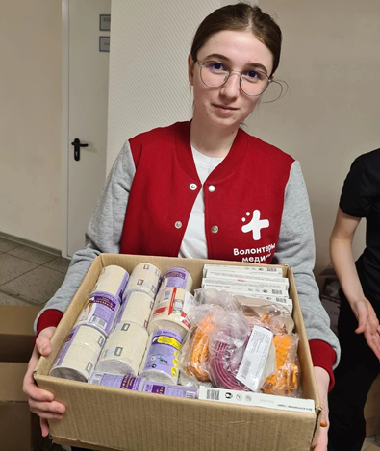
БУ «ХАНТЫ-МАНСИЙСКАЯ ГОСУДАРСТВЕННАЯ МЕДИЦИНСКАЯ АКАДЕМИЯ»

Slide 17
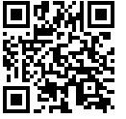
ПОДРОБНАЯ ИНФОРМАЦИЯ НА САЙТЕ https://hmgma.ru/Abitur/
628011, Россия, Тюменская область, Ханты-Мансийский автономный округ-Югра, г. Ханты-Мансийск, ул. Мира, 40.
Тел.: 8-800-444-50-86.
E-mail: pk@hmgma.ru www.hmgma.ru
БУ «ХАНТЫ-МАНСИЙСКАЯ ГОСУДАРСТВЕННАЯ МЕДИЦИНСКАЯ АКАДЕМИЯ»

